Slide 1
09
05
19
Centrum voor Criminaliteitspreventie en Veiligheid
Keurmerk CCV Voertuigbeveiliging

Slide 2

Welkom
Patrick van den Brink
Directeur bestuurder CCV

Slide 3



Het CCV werkt
samen met veiligheidsprofessionals en ondernemers aan een veilig en leefbaar Nederland;
met en voor publieke en private partijen;
aan preventie met als gevolg minder slachtoffers en minder schade.

Slide 4


En straks ook van

Slide 5
Beheer van keurmerken
CCV beheert meer dan 25 keurmerken
Keurmerken dragen bij aan een veiliger Nederland
Keurmerk CCV Voertuigbeveiliging bestaat uit meerdere schema’s
Mechanische en elektronische voer- en vaartuigbeveiliging
Voertuigvolgsystemen (ook voor motoren)
Erkenning inbouwbedrijven

Slide 6

Van VbV…

Slide 7
… naar CCV

Slide 8

Toekomst
Keyless
Risicomodel
Eisen
Opleiding
en examen
Juli
Sept
Jan 2020
Maart 2020

Slide 9
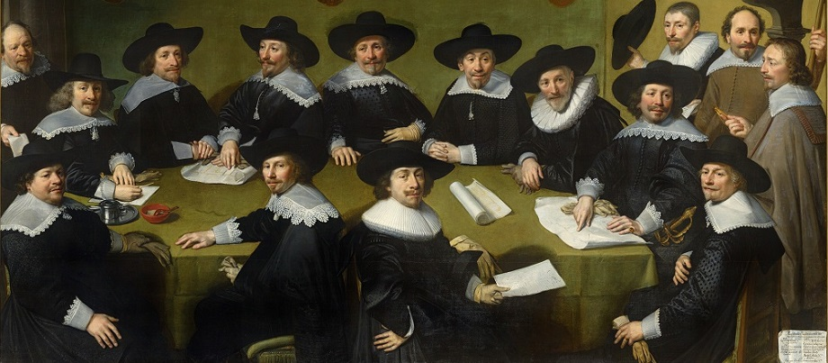
Beheer

Slide 10
Beheer
Verbond
Notulist
VNA
Onafhankelijk
voorzitter
Rai
BvB
CCV
Bovag
KIWA SCM

Slide 11
Beheer
Werkgroepen
Certificatie
Risicomodel
Communicatie
Centrale Examen Commissie

Slide 12
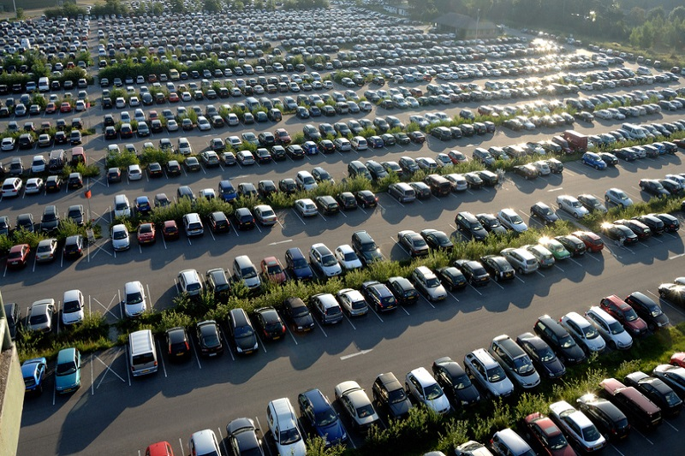
Risico

Slide 13
Risico
1 op 136
1 op 25
1 op 200
1 op 211
1 op 80
1 op 194
1 op 73
1 op 50
1 op 365

Slide 14
Risicomodel
Kans x Ernst = Risico

Slide 15
Risicomodel
Kans x Ernst = Risico
Per merk, type bouwjaar zonder certificaat
Gemiddeld met 1 jaar ouder en 1 jaar jonger
Laatste 12 maanden
Voertuigen van de laatste 10 jaar

Slide 16
Risicomodel
Kans x Ernst = Risico
Per merk, type bouwjaar zonder certificaat
Gemiddeld met 1 jaar ouder en 1 jaar jonger
Laatste 12 maanden
Voertuigen van de laatste 10 jaar
Cat. waarde | Ouderdom | Waarde berekenen
Minder dan € 70.000 | Jonger dan 3 jaar | Catalogus waarde
 | 3 jaar of ouder | Jaarlijks 10% afschrijven van cataloguswaarde Start met -40% in jaar 4
€ 70.000 of meer | n.v.t. | Jaarlijks 10% afschrijven van cataloguswaarde Start met -10% in jaar 1
x

Slide 17
Risicomodel
Kans x Ernst = Risico
Per merk, type bouwjaar zonder certificaat
Gemiddeld met 1 jaar ouder en 1 jaar jonger
Laatste 12 maanden
Voertuigen van de laatste 10 jaar
€
Cat. waarde | Ouderdom | Waarde berekenen
Minder dan € 70.000 | Jonger dan 3 jaar | Catalogus waarde
 | 3 jaar of ouder | Jaarlijks 10% afschrijven van cataloguswaarde Start met -40% in jaar 4
€ 70.000 of meer | n.v.t. | Jaarlijks 10% afschrijven van cataloguswaarde Start met -10% in jaar 1
x
=

Slide 18
Risico: besparing per auto
€ 75
€ 200
€ 550
€ 1400
€ 800
€ 43
€ 641
€ 163
€ 21

Slide 19
Risicomodel - maatregelen
Risicoklasse | Risico (Kans x Ernst) | Beveiligingsmaatregelen
 |  | Startonderbreker | Alarmsysteem met hellingshoek | Voertuigvolgsysteem | Terugvindsysteem
Extreem hoog | Alle voertuigen met catalogus-, vervangings- boven € 100.000 | ✔ | ✔ | ✔ | ✔
Zeer hoog | Hoger dan € 1.000,- | ✔ | ✔ | ✔ | ✔
Hoog | Tussen € 500,- en € 1.000,- | ✔ | ✔
Gemiddeld | Tussen € 200,- en € 500,- | ✔

Slide 20
Wat kan ik als verzekeraar met het risicomodel?

Slide 21
Henk van Vliet Kiwa SCM

Slide 22
CCV voertuigbeveiliging en Kiwa SCM Wat u als verzekeraar moet weten over het keurmerk
Henk van Vliet

Slide 23


Wat moeten verzekeraars weten?

Slide 24


Wat moeten verzekeraars weten?

Slide 25
Wat moeten verzekeraars weten?
Samenwerking
Datadiscussie
Nieuwe keuringsvoorschriften
Nieuwe erkenningsregeling
Oppakken
Aardig en vriendelijk

Slide 26


Wat moeten verzekeraars weten?
Dat er heel veel gestolen wordt
1. Toyota RAV4 € 4.659.200
2. Volkswagen Golf € 4.472.531
3. Volkswagen POLO € 4.015.946
4. Toyota C-HR € 3.434.681
5. Audi A1 € 2.296.513 6. Audi A3 € 1.966.060
7. Fiat 500 € 1.764.614
8. BMW 3-serie € 1.355.324
9. Renault Clio € 1.248.454
10. Mercedes C-Klasse € 1.082.173
80 miljoen totaal
Deze top 10 53 miljoen

Slide 27
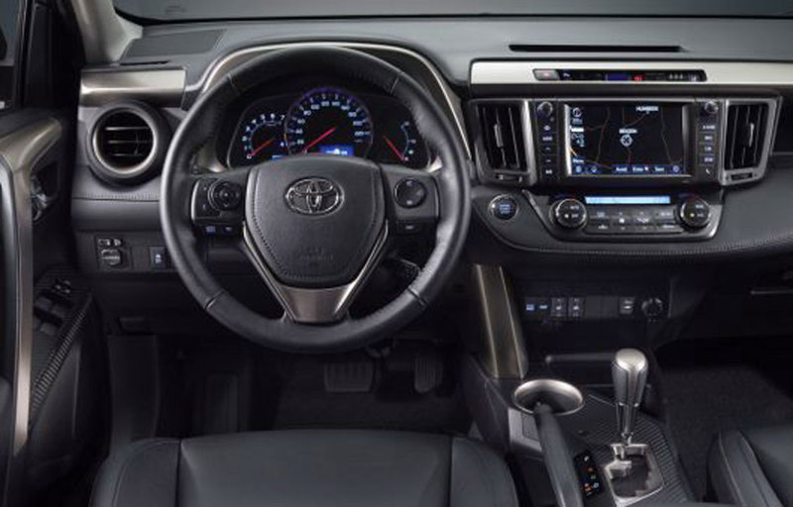
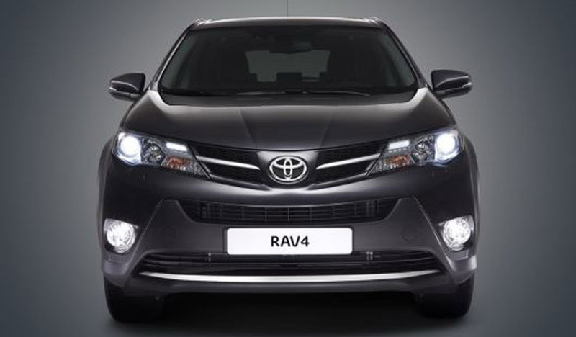
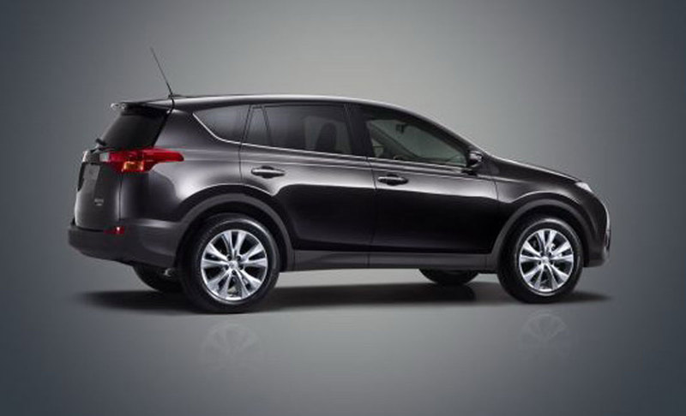
1. Toyota RAV4

Slide 28
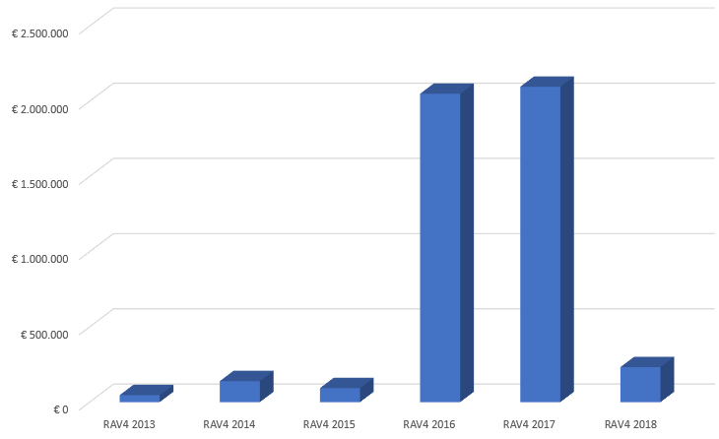
1. Toyota RAV4
€ 4.659.200 alleen in 2018 (100 op 6.623)
Slechts 5% met certificaat

Slide 29
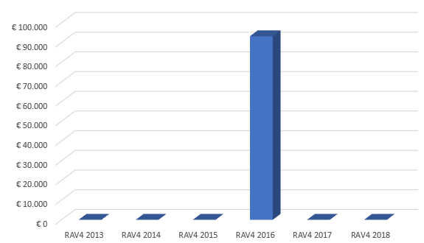
1. Toyota RAV4
€ 93.184 alleen in 2018 (2 op 262)
1,5 % risico zonder certificaat
0,75 % risico met certificaat
50% reductie

Slide 30
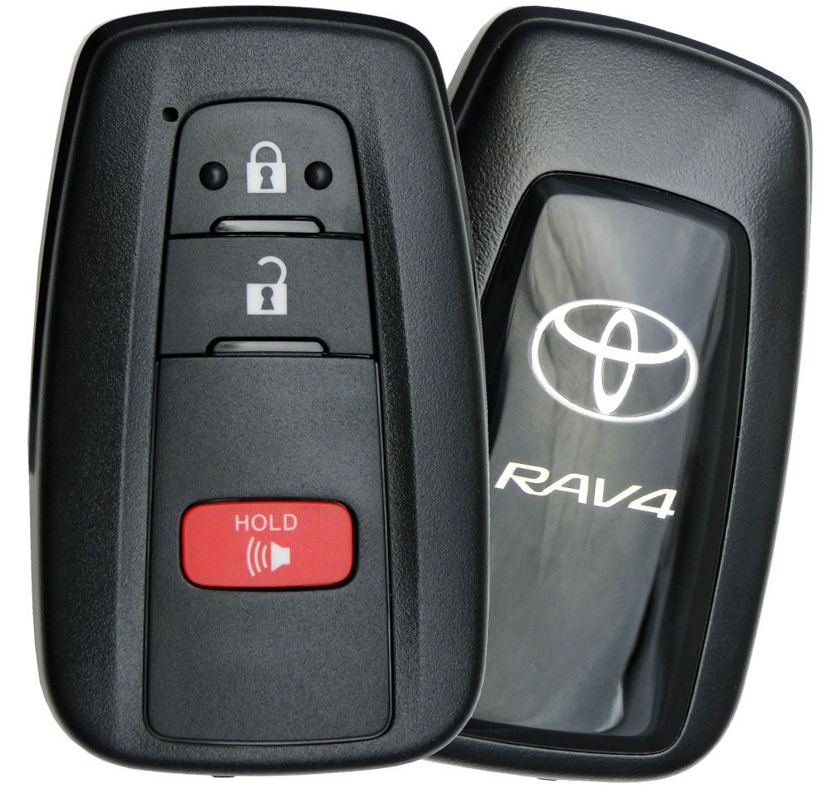
1. Toyota RAV4
100 %
Keyless?

Slide 31
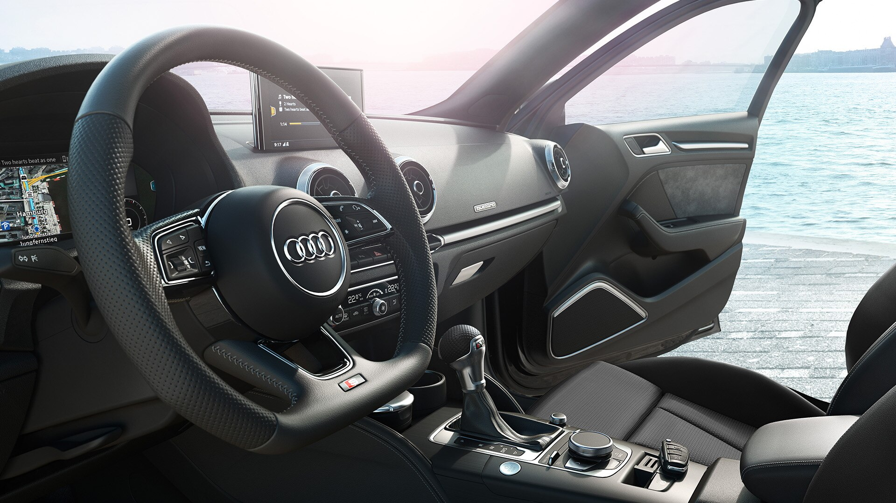
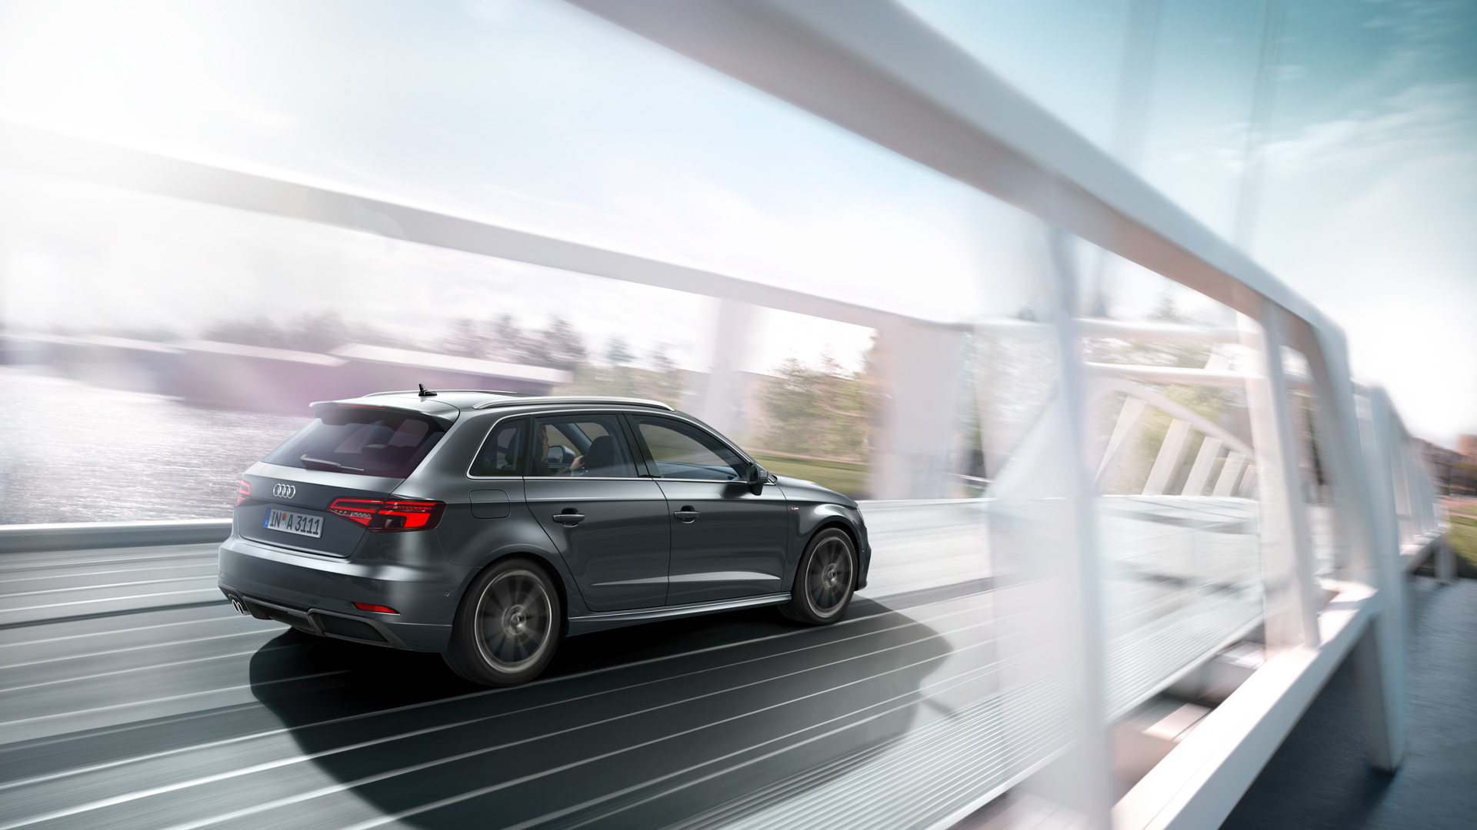
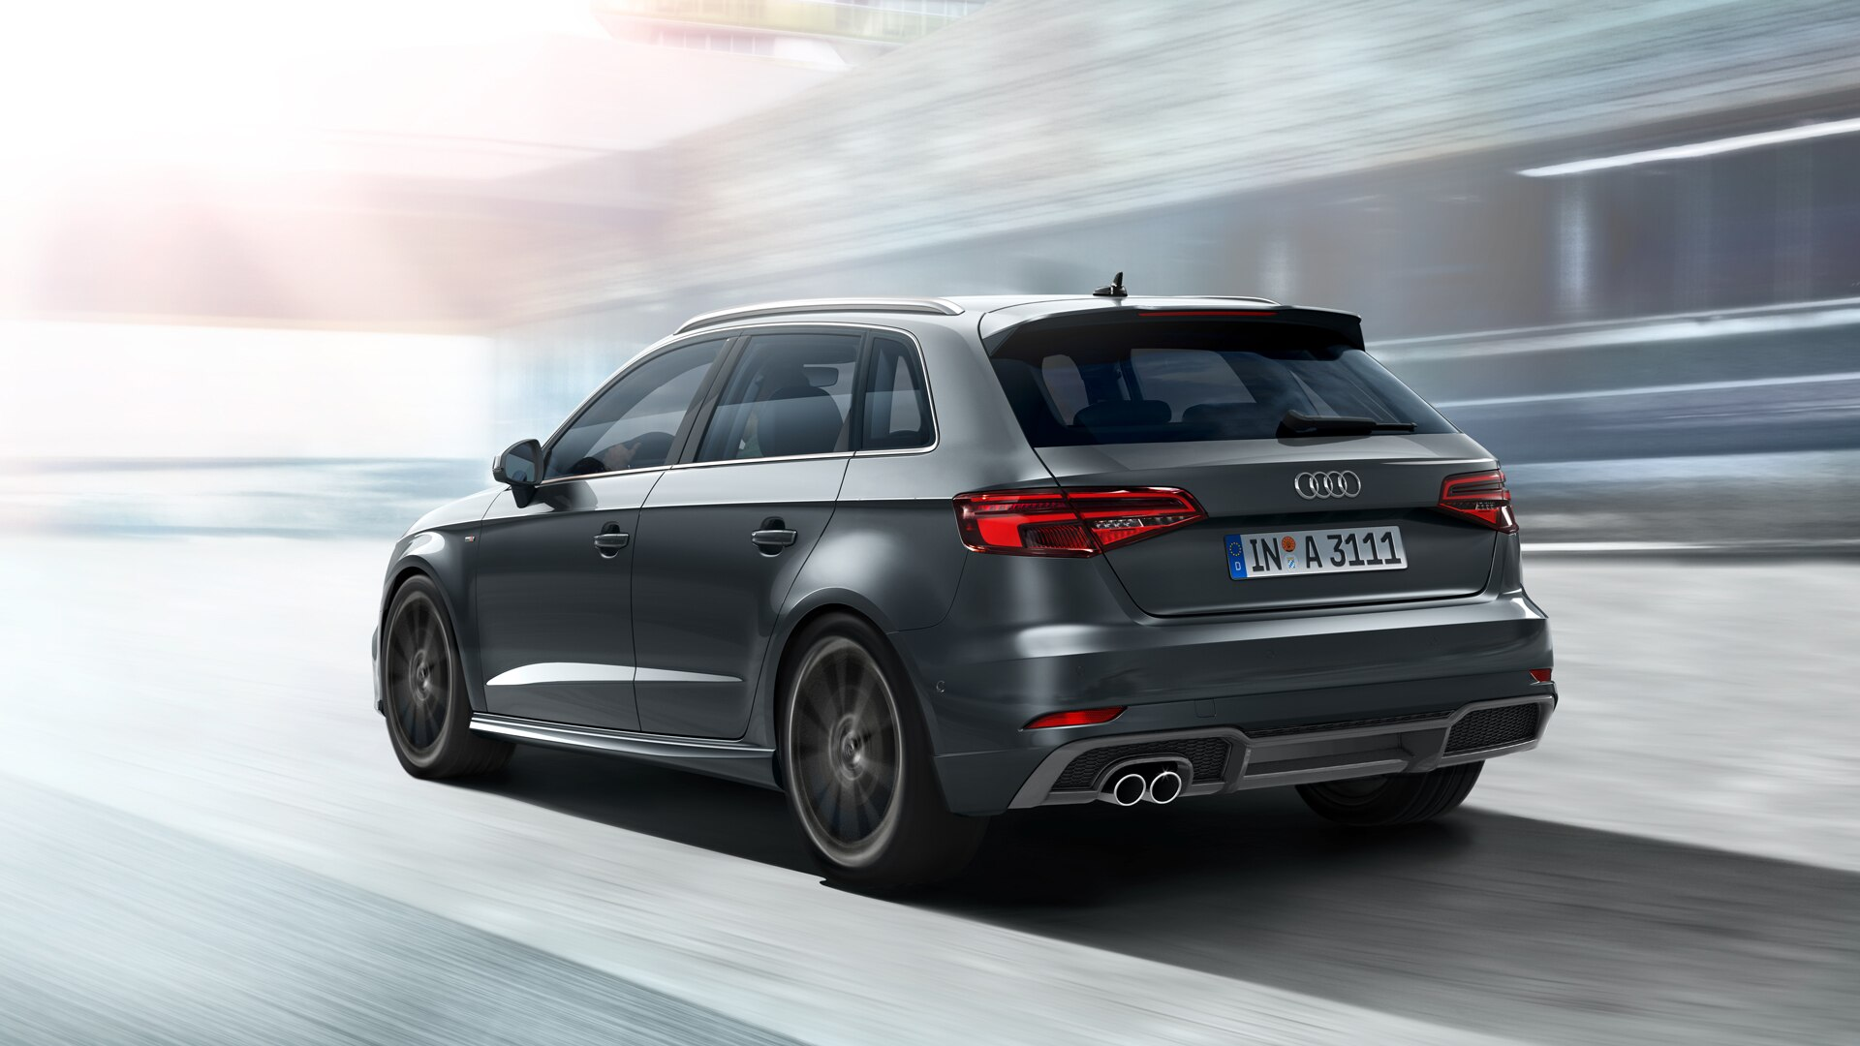
4. Audi A3

Slide 32
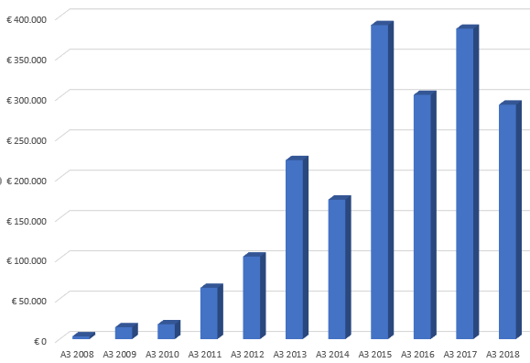
4. Audi A3
Alleen in 2018 € 1.966.060
Slechts 8% met certificaat

Slide 33
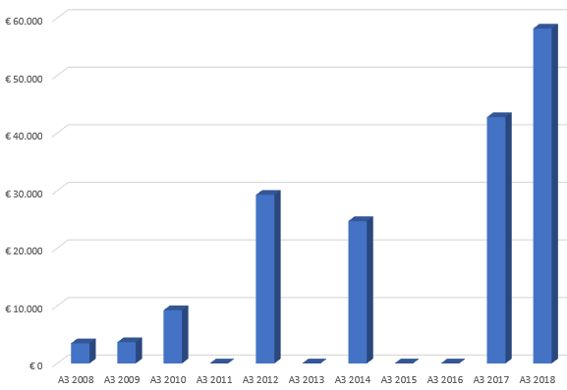
4. Audi A3
Alleen in 2018 € 50.160
1468 met certificaat 5 gestolen

Slide 34
4. Audi A3
Alleen in 2018 € 50.160
ONGUNSTIG?
0,13% zonder certificaat 0.38% met certificaat
200% stijging

Slide 35
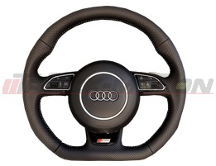
4. Audi A3
€ 1.600.000

Slide 36



Wat moeten verzekeraars weten?
Ten behoeve van risicomodel

Slide 37
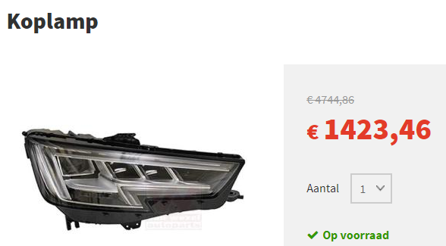
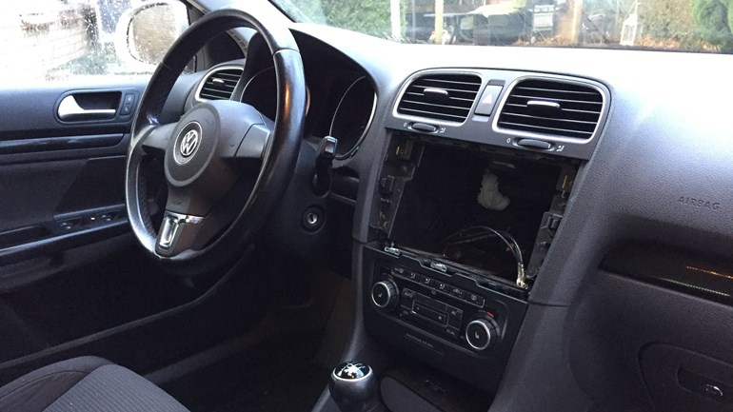
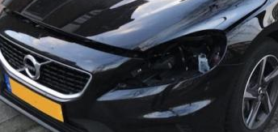
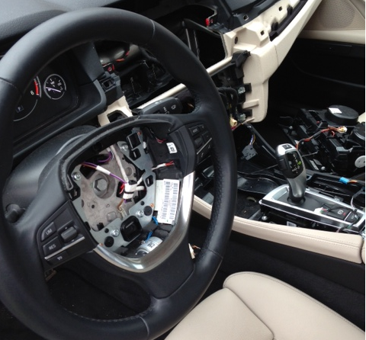
Wat moeten verzekeraars weten?
Ook voor diefstal VANAF

Slide 38
Wat moeten verzekeraars weten?
1. Toyota RAV4 2. Volkswagen Golf
3. Volkswagen POLO
4. Toyota C-HR
5. Audi A1 6. Fiat 500
7. Audi A3 8. BMW 3-serie
9. Renault Clio
10. Mercedes C-Klasse
Dat er heel veel aan te doen is
Begin met certificering startonderbreker
Af-fabriek kost 5 Euro per voertuig

Slide 39
Wat moeten verzekeraars weten?
Check de laatste goedkeuringen ivm smart keys
Focus op de top 10
Controleer je eigen wagenpark op aanwezigheid van smart keys

Slide 40
Wat moeten verzekeraars weten?
1-7 2019 Geen nieuwe voertuigen toevoegen met diefstalgevoelige smart keys
1-7 2020 Geen voertuigen met diefstalgevoelige smart keys meer op lijst
Bestaande certificaten blijven geldig (ook na periodieke keuring)

Slide 41
Wat moeten verzekeraars weten?
jullie moeten het zelf weten

Slide 42


Slide 43
Veelgestelde vragen
Hoe zorgt het CCV er voor dat de naamsverandering van het keurmerk bekend is?
Worden consumenten/verzekerden via het CCV en/of Kiwa geïnformeerd over deze wijzigingen?
Moeten de eerder uitgegeven certificaten worden herkeurd of blijven deze geldig totdat het certificaat verloopt (3 jaar termijn)?
Als de certificaten niet vervallen, wordt er dan wel een advies gegeven om hierop toch actie te ondernemen vanwege het hoge risico?

Slide 44

Het CCV
Churchilllaan 11
3527 GV Utrecht
T (030) 751 67 00
E info@hetccv.nl
I www.hetccv.nl
Het CCV helpt u graag verder!
voertuigbeveiliging@hetccv.nl

